Slide 1
Дидактическая игра по декоротивно-прикладному искусству для детей
старшей группы
«Угадай узор»
Цель: учить детей правильно находить и называть узоры по декаротивно-прикладному искусству.
Автор Созинова Л. Б.

Slide 2
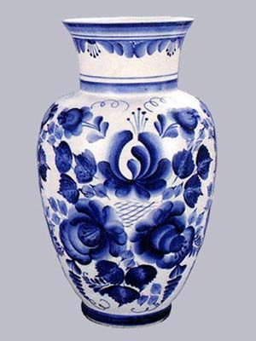
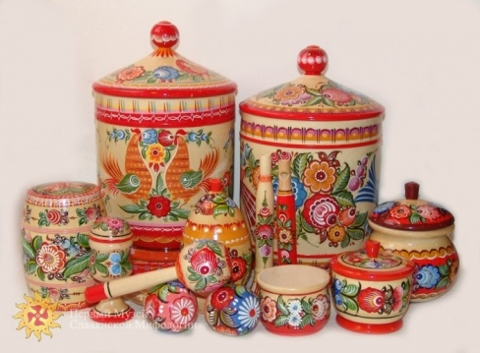
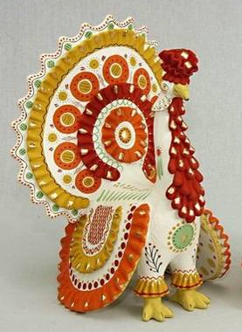
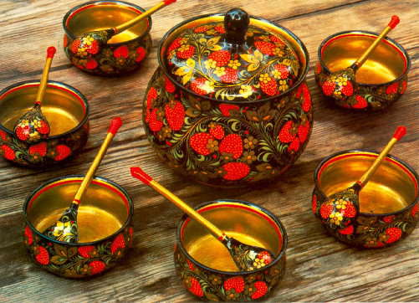
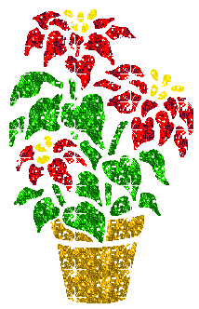
Виды росписей:
Гжельская
Городецкая
Хохломская
Дымковская

Slide 3
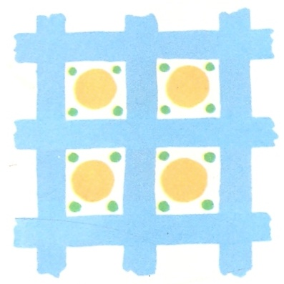

Slide 4
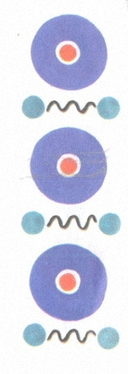

Slide 5
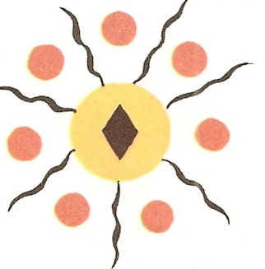
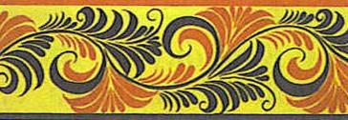

Slide 6
